Slide 1
ベビードリームアート協会認定
インストラクター養成講座
～オンライン式講座～

Slide 2
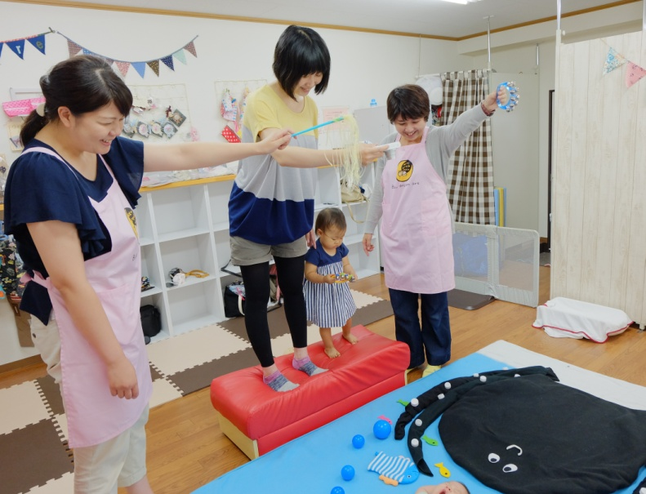
ベビードリームアートインストラクター養成講座
―ベビードリームアートは人を笑顔にする力がある―
おうちにあるもので作るベビードリームアート
作って楽しい
撮影して楽しい
赤ちゃんの笑顔も泣き顔もかわいく残せる
育児のちょっとした息抜きになり
ママと赤ちゃんの思い出になるベビードリームアート
ベビードリームアートインストラクター養成講座では
アートのプロとしてベビードリームアート撮影会を
開催するスキルを学ぶことができます
撮影会ではベビードリームアートを通じて、赤ちゃんとママの笑顔のお手伝いをします
アートを楽しむ仲間と笑ったり悩みを共有することで育児のストレスを和らげ
産後うつを無くし、幼児虐待ゼロ、少子化ストップの社会を目指しています
インストラクターが子育てや家庭を大切にしながら生き生きと活動できるように
当協会は全力でサポートしてまいります

Slide 3
ベビードリームアートインストラクター養成講座
特徴①座学は動画で自宅学習
忙しい育児中のママが受講しやすいように座学は動画学習となっています。
空き時間にゆっくりご覧いただけます。動画はテレビの放送作家が監修。わかりやすく楽しい動画です。
アートの作り方、協会の想いやコンセプトは対面講座でしっかりお伝えいたします！
特徴②撮影会でそのまま使える24アートのデザイン付き
デザインを考えるのが難しい…という方でも大丈夫！
1年を通して撮影会で使える２４アートのデザイン集があります。
デザインをそのまま使ったり、アレンジをして自由に撮影会を開催することができます。
特徴③ベビードリームアート以外の活動もOK
ベビーマッサージ、ベビーヨガ、リトミック、ネイルサロンなどのお教室やサロンとベビードリームアート
をコラボレーションすることができます。
ベビーマッサージの後にベビードリームアートをプラスすると参加者様に大変喜ばれます。
特徴④講師は赤ちゃんのアートコンテストで日本一受賞歴のある森奈央が担当
当協会の代表理事であり、美術大学卒業後、長年デザインやモノづくりに携わってきた森奈央が
ひとりひとりの個性をいかしながら、アートのクォリティを一定レベルに引き上げます。
自身の子育てにベビードリームアートを取り入れ、このアートの素晴らしさを誰よりも知っています。
コンテストの入賞経験が日本一で、メディアに多数取り上げられているのはアートにママの愛情が込められているからです。アートの作り方だけでなく、作品作りの心構えも責任を持ってご指導いたします。

Slide 4
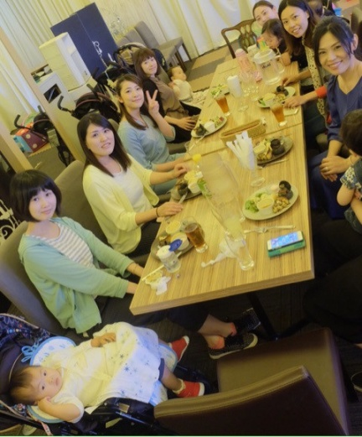
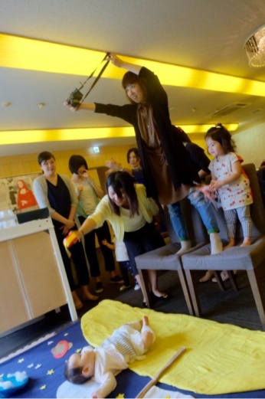
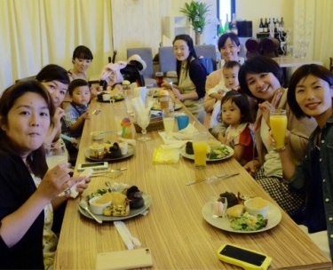
ベビードリームアートインストラクター養成講座
特徴⑤資格取得後のアフターフォローも充実
資格を取って終わり…ではありません。
インストラクターが資格取得後すぐに撮影会が開催できるように協会でサポートしています
・インストラクター情報を協会ホームページに掲載
・登録商標「ベビードリームアート」を使用して活動可能
・協会ロゴマーク使用
・撮影会の仕事斡旋
・協会デザイン名刺購入
・FBメンバーページにて協会メンバーの情報交換・交流
・オンライン交流会への参加
・事務局のサポート
・ブログ講習会、カメラ中級講座などのレベルアップ講座を
特別価格にてご提供
など
インストラクター
交流会
In
南青山

Slide 5
オンライン講座受講の際に必要な環境
□インターネット環境
□パソコン（タブレット端末やスマートフォンでもOK）
□オンライン会議室”zoom”のインストール
（無料アカウントの取得）
アカウント作成方法はこちらをクリック
□PCで受講される場合、マイクとウェブカメラがあるか確認

Slide 6
オンライン養成講座プログラム（全4日間）
1日目 学ぶ
1 | 代表挨拶
2 | 受講生自己紹介
3 | ベビードリームアートとは 協会理念 ビジョン 目的 コンセプト役割
4 | 赤ちゃんのアート歴史と商標 ロゴマークについて
5 | ベビードリームアート基礎講座1 レクチャー動画の関する（動画学習）質疑応答
6 | 課題説明 動画学習説明（課題１模倣）
3日目 話す 意見を出す
1 | ベビードリームアート基礎講座3 撮影会の様子（動画学習） 質疑応答
2 | 産後のお母さんの心と身体
3 | みんなを笑顔にする インストラクターになるために
4 | テスト（自己紹介・ご挨拶）
5 | 課題説明 動画学習説明 （課題はオリジナル作品とグループ作品データ締め切り日を伝える）発表は4日目
２日目 アイデアを出す 描く
1 | ベビードリームアート模倣課題発表・講評
2 | ベビードリームアート基礎講座2（動画学習） 質疑応答
3 | 赤ちゃんの発達
4 | ブログについて
5 | オリジナルアートを考えよう アイディア ラフ案発表
6 | グループセッション （チームでアイデアを出そう） ラフ案発表
7 | 課題説明 動画学習説明 （課題はオリジナル作品とグループ作品） 発表は4日目
4日目 発表する
1 | カメラ講座（動画学習） 質疑応答
2 | テスト 作品発表
3 | 作品講評
4 | 合否発表
5 | 事務局から
6 | 修了証について

Slide 7
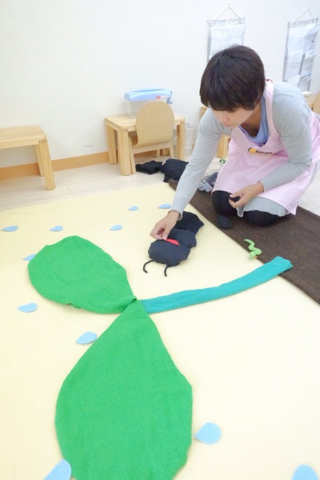
インストラクター養成講座プログラム（全２２時間）
動画学習（約5時間）
1 | 基礎講座１（アートの作り方基礎編）
2 | 基礎講座２（撮影会開催方法）
3 | 基礎講座３（撮影会テクニック）
４ | 基本アートレクチャー
５ | カメラ講座
自宅学習（７時間）
1 | 課題制作 模倣課題
2 | 課題制作 オリジナル作品
3 | 課題制作 グループ課題
4 | 試験 発表準備

Slide 8
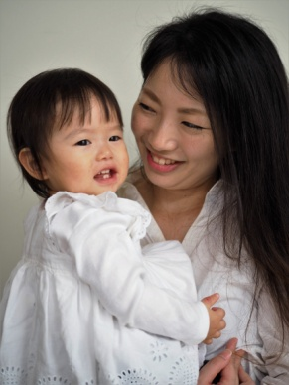
受講生の声
オンライン修了生の声
１か月間サポートしていただきありがとうございました。
４回の講座でしたが運営に必要な内容が ギュッと詰まっていてとても充実していました。
オンラインの接続がうまくできるか心配していましたが、特に問題なく受講できました。
毎回森代表の言葉にパワーをいただきました。
また、他の受講生の方も感じの良い方ばかりでとても楽しく受講することができました。
■オンライン1期生■
いのはらももこさん
（富山県）
１ヶ月間、火曜日だけでなく、年中無休のようにFacebookでやり取りしていただけて
子育てしながらでもとてもやりやすく、充実した講座でした。
自分以外の作品を見るのは毎回ワクワクしたし終わってみたら１ヶ月、とても楽しかったです。
何で写真現像したらアートが切れちゃったんだろうとか
素人っぽく見える人とプロっぽく見える人の差は何だろうとか著作権のこととか
講座を受ける前に自分でなんとなく
普段アートを作って感じていたいくつもの疑問が、この講座には凝縮されていました。
■オンライン2期生■
おがわみささん
（茨城県）

Slide 9
お申込み～受講～受講後までの流れ
⑦インストラクター養成講座２日目受講
↓
⑧インストラクター養成講座3日目受講
↓
⑨インストラクター養成講座４日目受講・試験
↓
⑩試験合格後、諸経費のお振込（合格後10日以内）
入会金：5,000円（税込）
初年度登録事務手数料：5,000円（税込）
協会公式エプロン代：3,000円（税込）
初年度年会費 入会月より月割：月額１,000円（税込）
↓
⑪ベビードリームアート協会認定インストラクターとして活動開始
ブログ等開設できましたら協会のホームページ、SNSで宣伝いたします
①お申込み
↓
②協会より協会規約、契約書2部を発送
↓
③契約書に署名捺印後１部返送
受講料・テキスト代のお振込
受講料：86,400円（税込）
テキスト代：10,800円（税込）
合計：97,200円（税込）
（クレジットカード払い可能）
↓
④協会よりテキスト、教材用布
動画ID・パスワードをお届け
↓
⑤インストラクター養成講座１日目までに
動画【基礎講座１】】
【アートレクチャー動画】
を自宅学習
↓
⑥インストラクター養成講座１日目受講

Slide 10
お問い合わせ
ご不明な点やご質問がありましたらお気軽にお問合せください
メール
info@babydreamart.com
電話（担当：中谷）
050-3551-0583

